Slide 1

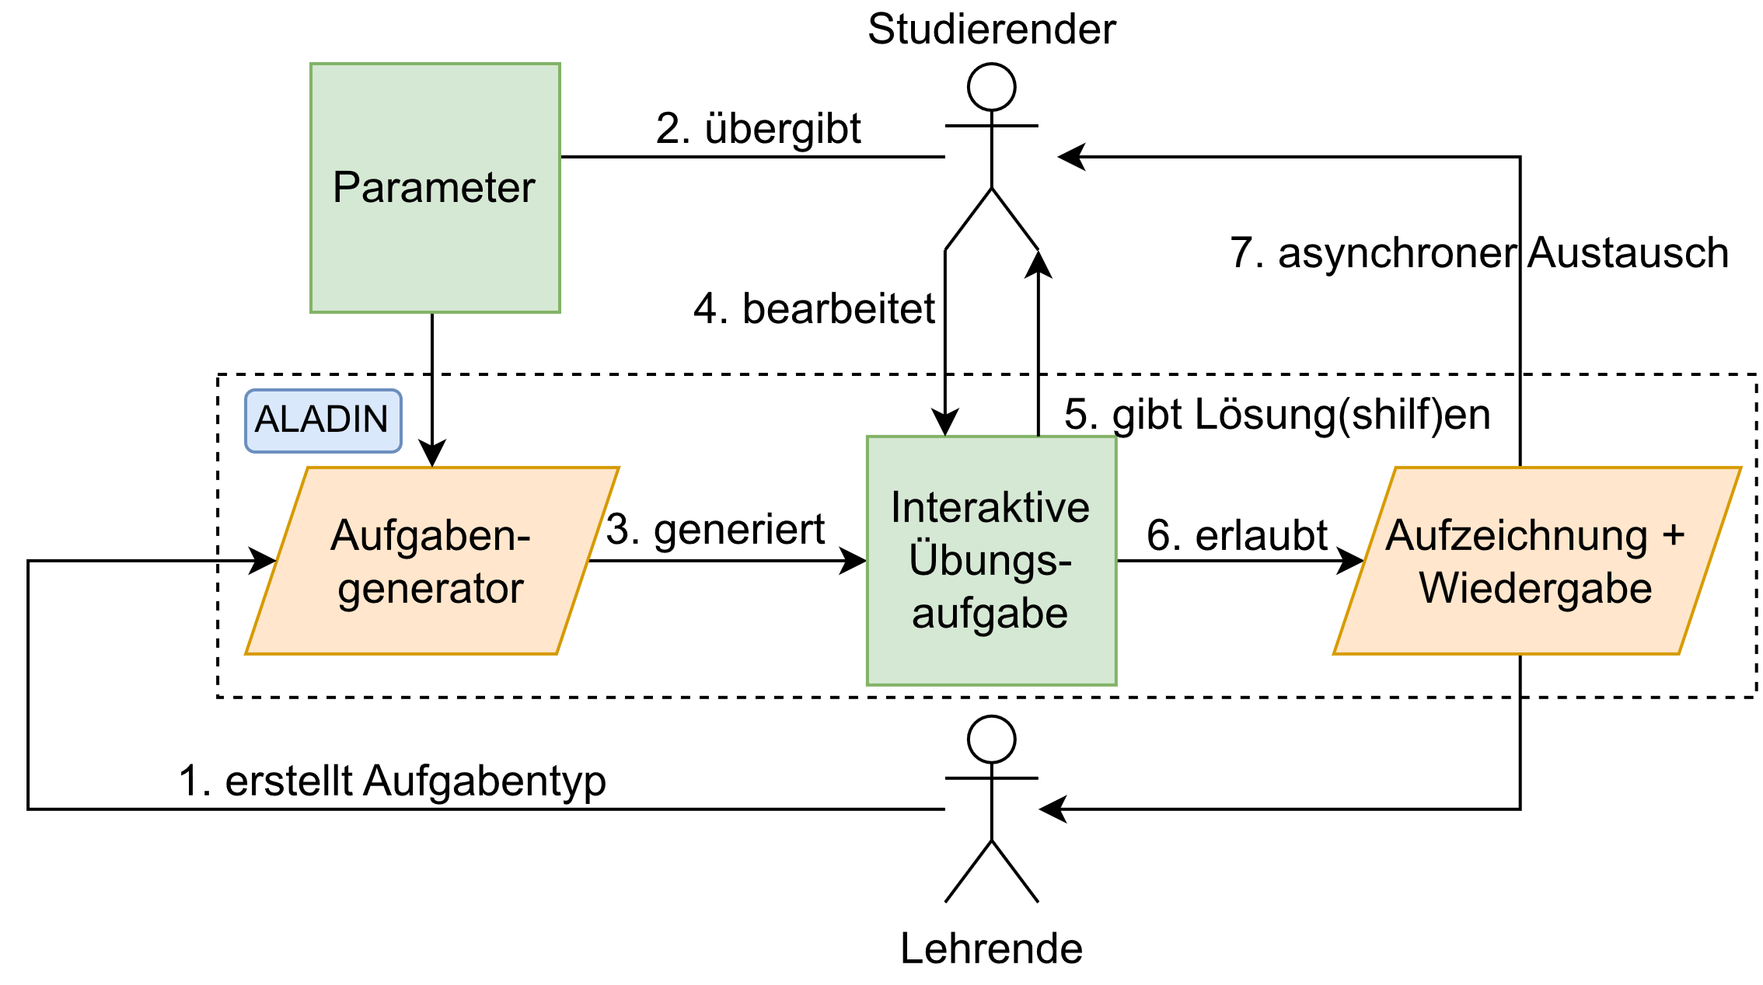
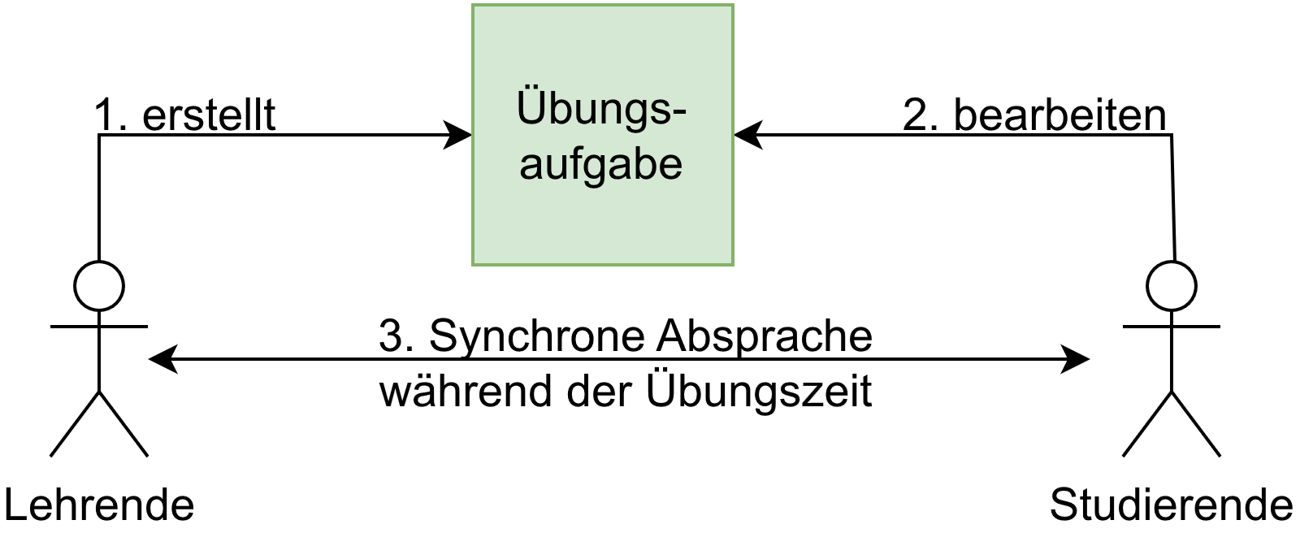
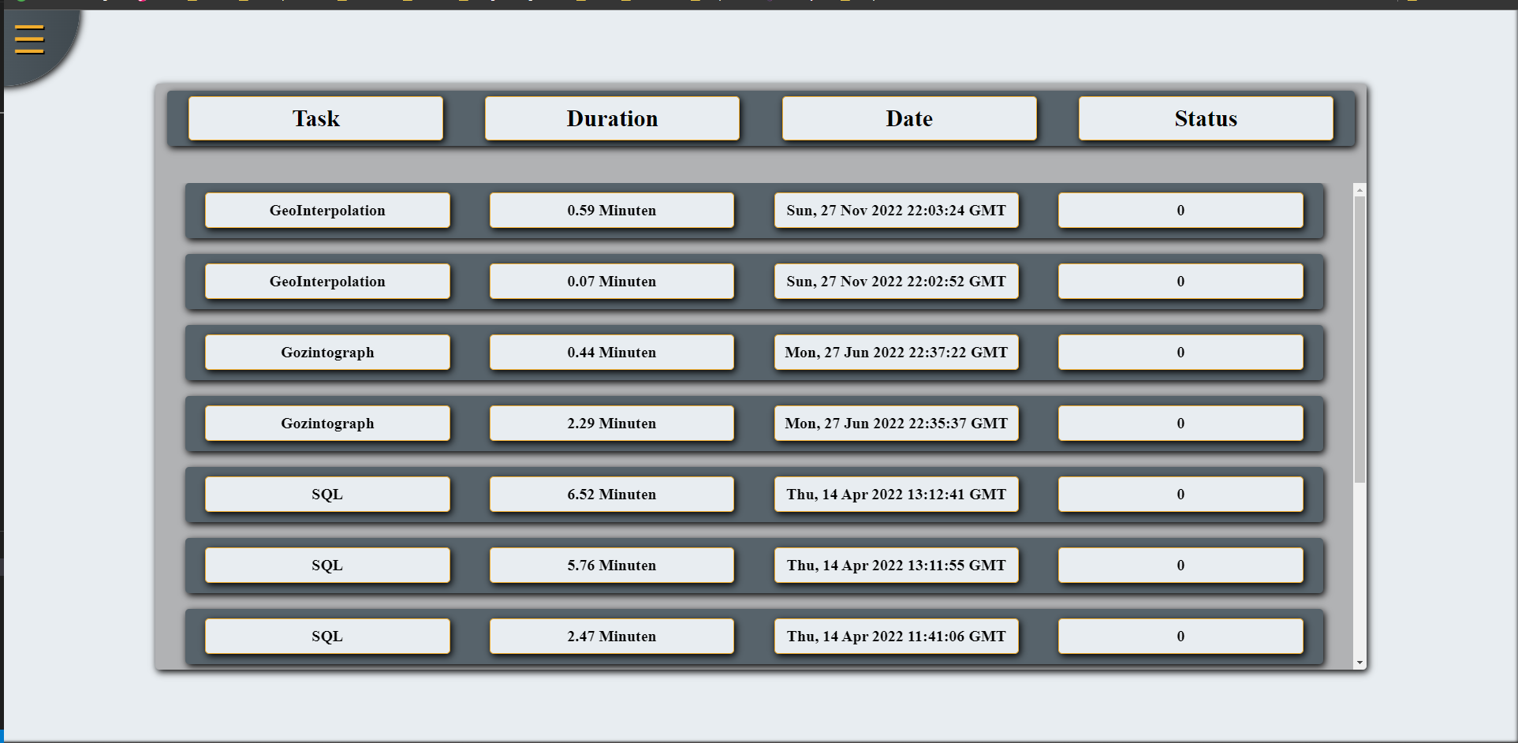
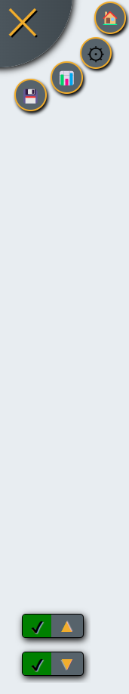
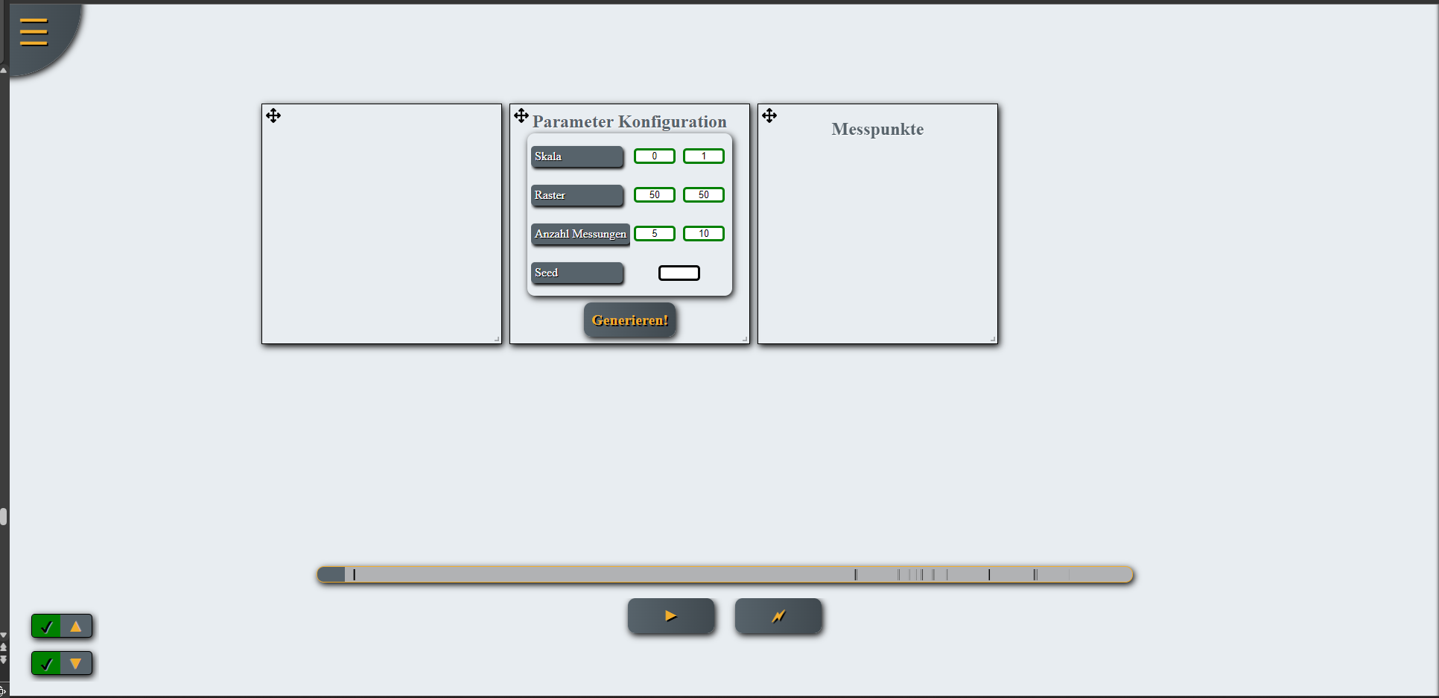
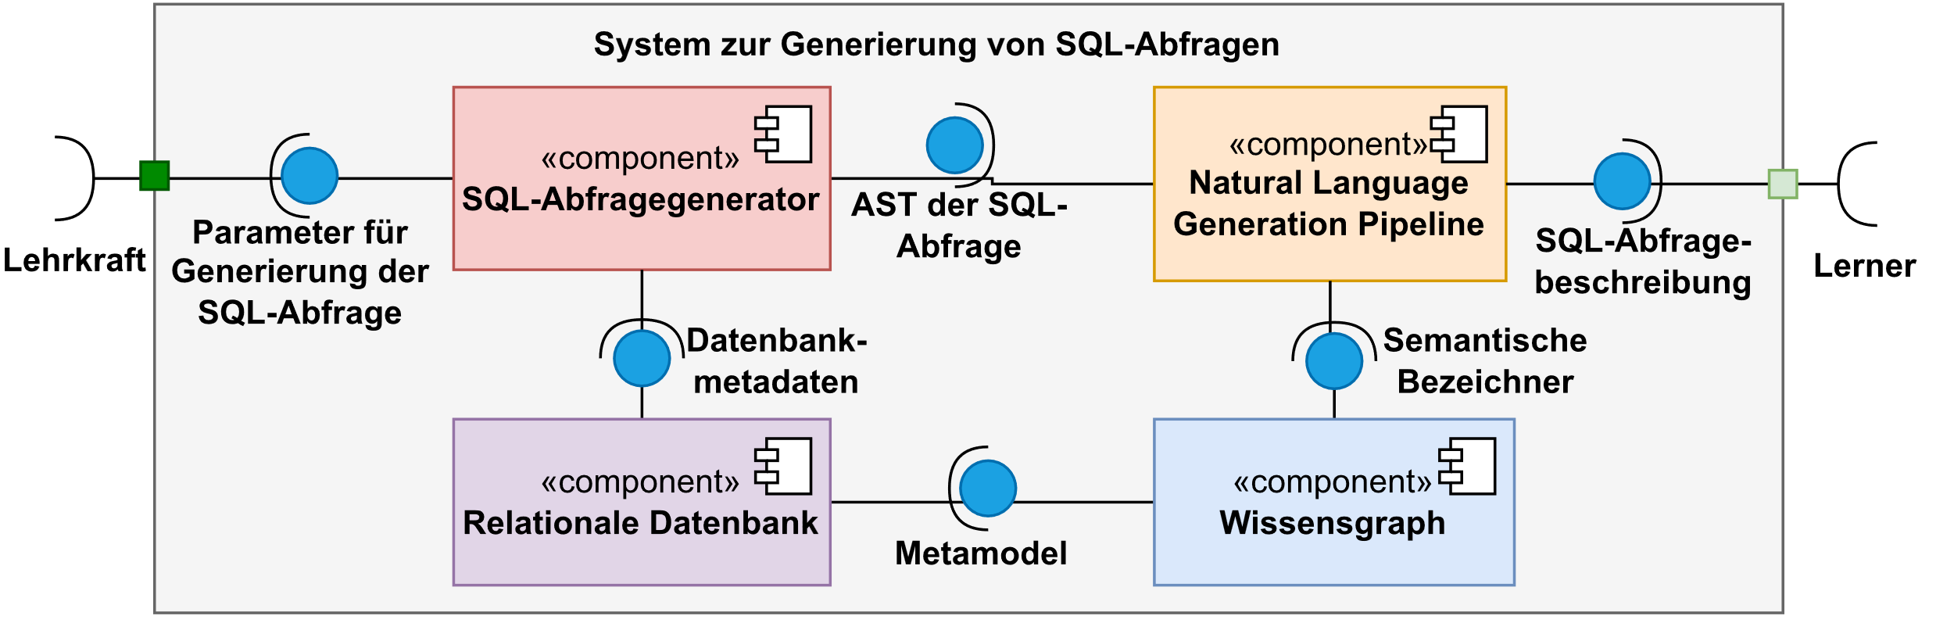

Fakultät
Informatik/Mathematik
ALADIN: Generator für Aufgaben und Lösungshilfen aus der Informatik und angrenzenden Diszip
Einführung
Motivation
ALADIN (Generator für Aufgaben und Lösung-(shilf)en aus der Informatik und angrenzenden Disziplinen) ist ein Framework
zur deklarativen Modellierung von Aufgabentypen,
zur automatischen Generierung von Aufgaben und Lösung(shilf)en,
zur interaktiven Bearbeitung von individualisierten Übungsaufgaben,
zum asynchronen Austausch und Nachvollziehen von Lösungsversuchen.
Problemstellung:
Kaum unbekannte Aufgaben zum selbständigen Üben
Keine Skalierung der Aufgaben hinsichtlich Schwierigkeitsgrad
Keine orts- und zeitflexible Lehre
Hoher Aufwand für Lehrkräfte bei der Aufgabenerstellung und -korrektur
Keine zentraler „Hub“ für Lehre und Lernen
Zielstellung:
Generierung beliebig vieler Aufgaben
Parametrisierung und Individualisierung der Aufgabengenerierung
Fachlich, zeitlich und institutionell flexible Nutzbarkeit
Aufwandsreduktion in der Aufgabenerstellung und -korrektur
Integration in bestehende Lernmanagementsysteme (LMS) wie OPAL
Abbildung 1: L. Lehre ohne ALADIN, R. Lehre mit ALADIN
OPALADIN Funktionalität
2. Redirect
4R-Prinzip für asynchronen Austausch
Deklarative Aufgabentyperstellung
Wiederverwendbarkeit von Aufgabenbestandteilen (UI- und Generatoren-elemente)
Gamification und Spaced Repetition
1. Record
3. Replay
Abbildung 3: 4R-Prinzip
4. Resume
Informatik | Wirtschafts-informatik | Geo-informatik | Betriebs-wirtschaft | Chemie
SQL-Abfrage-generierung | Stücklisten-auflösung | Interpolations-verfahren Graph -algorithmen | Vorwärts-, Rückwärts-terminierung Gantt | Reaktions-gleichungen IUPAC-Nomen-klatur
Tabelle 1: ALADIN-Aufgabentypen
Generierung semantisch plausibler SQL-Aufgaben
Annotation semantischer Bezeichner für Tabellen und Fremdschlüsselbeziehungen der IMDB-DB in Wissensgraph
Traversieren des Datenbankgraphen zur Auswahl der Tabellen und zufällige Generierung von SQL-Abfragebestandteilen
„Übersetzung“ der SQL-Abfrage in natürliche Sprache
Abbildung 4: Komponentendiagram des Systems zur Generierung semantisch plausibler Aufgaben
Projektleiter
Prof. Dr. Torsten Munkelt
HTW Dresden
torsten.munkelt@htw-dresden.de
Projektmitarbeiter
M. Sc. Paul Christ
HTW Dresden
paul.christ@htw-dresden.de
Diese Maßnahme wird mitfinanziert durch Steuermittel auf der Grundlage des von den Abgeordneten des Sächsischen Landtages beschlossenen Haushaltes.

